Slide 1
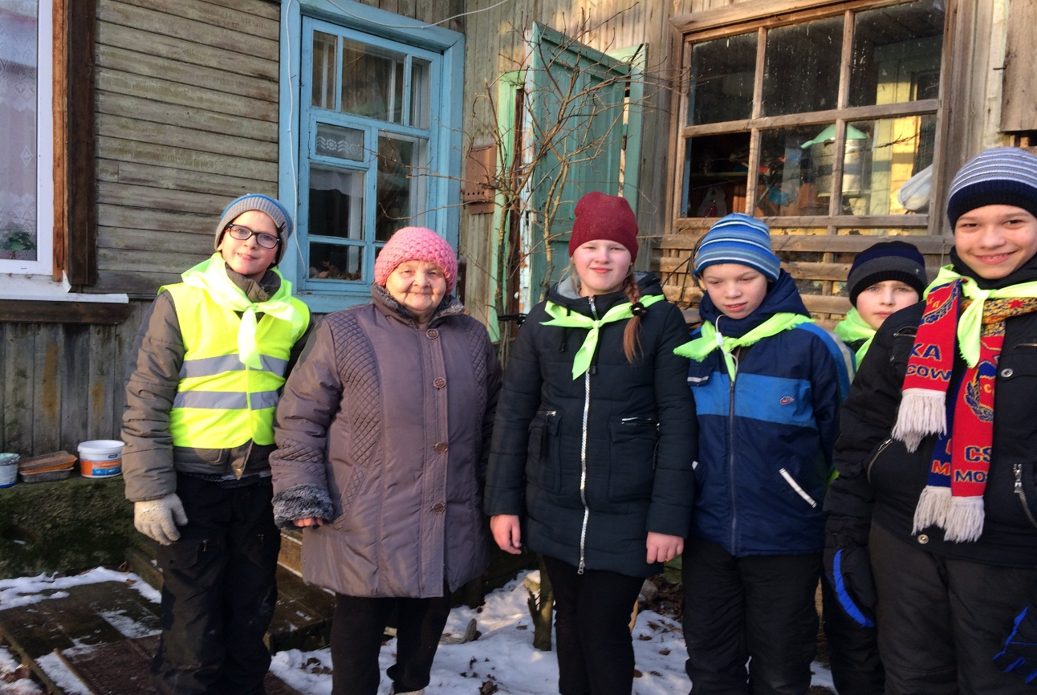

«Творите добрые дела. Волонтёрское движение».

Slide 2

По доброй воле вы всегда
На помощь день и ночь спешите.
Сквозь дни, недели и года
Дела благие вы вершите.

Slide 3
2018 год объявлен президентом России Владимиром Путиным .
Годом добровольца и волонтёра.
Об этом Владимир Владимирович Путин торжественно сообщил
на церемонии награждения « Доброволец России» 6 декабря 2017 года.
« Это будет Ваш год. Всех граждан страны, чья воля, энергия, великодушие и есть главная сила России»-сказал президент всем собравшимся волонтёрам.
2018 год призван популяризировать благотворительность, повысить престиж
работы добровольцев во всех сферах, повысить гражданскую активность всех россиян.
Будет повышена доступность системы вступления в добровольные отряды
различной направленности посредством создания базы » Добровольцы России».
.

Slide 4
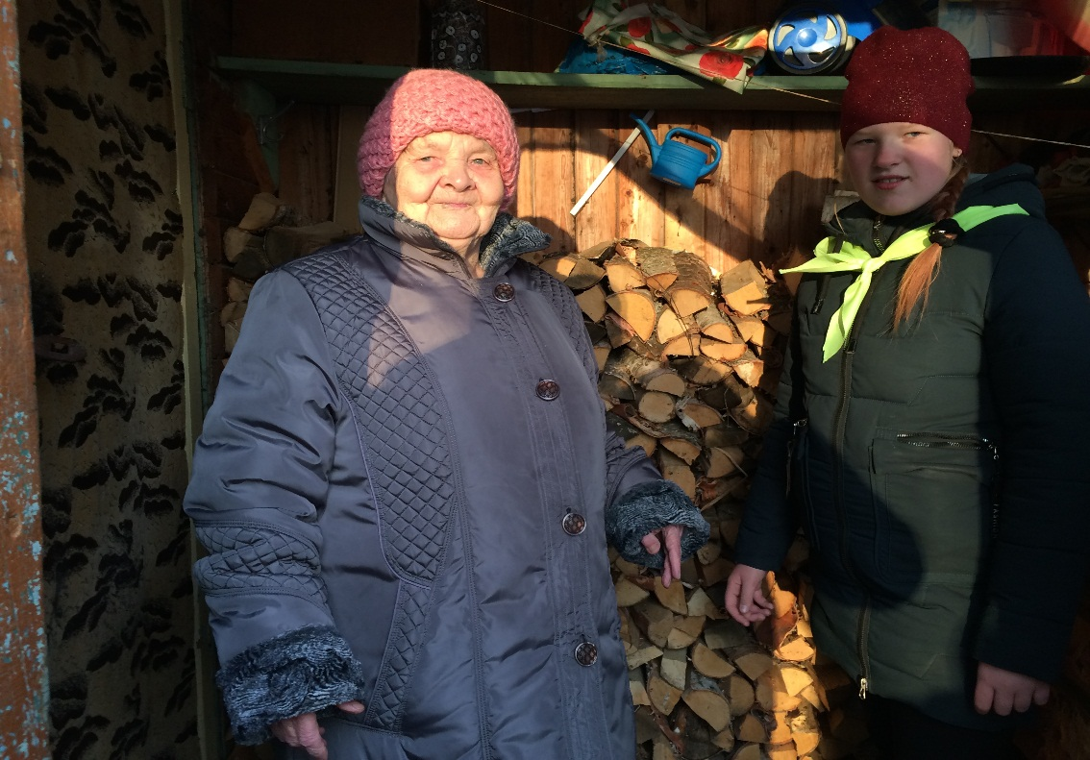
Доброволец(волонтёр)-человек , добровольно
участвующий в какой-либо деятельности, не предусматривающей материального вознаграждения».

Slide 5

Волонтёр.
В
Выбор
О
Опыт
Л
Любовь
О
Общение
Н
Навыки
Т
Творчество
Е
Единство
Р
Развитие

Slide 6
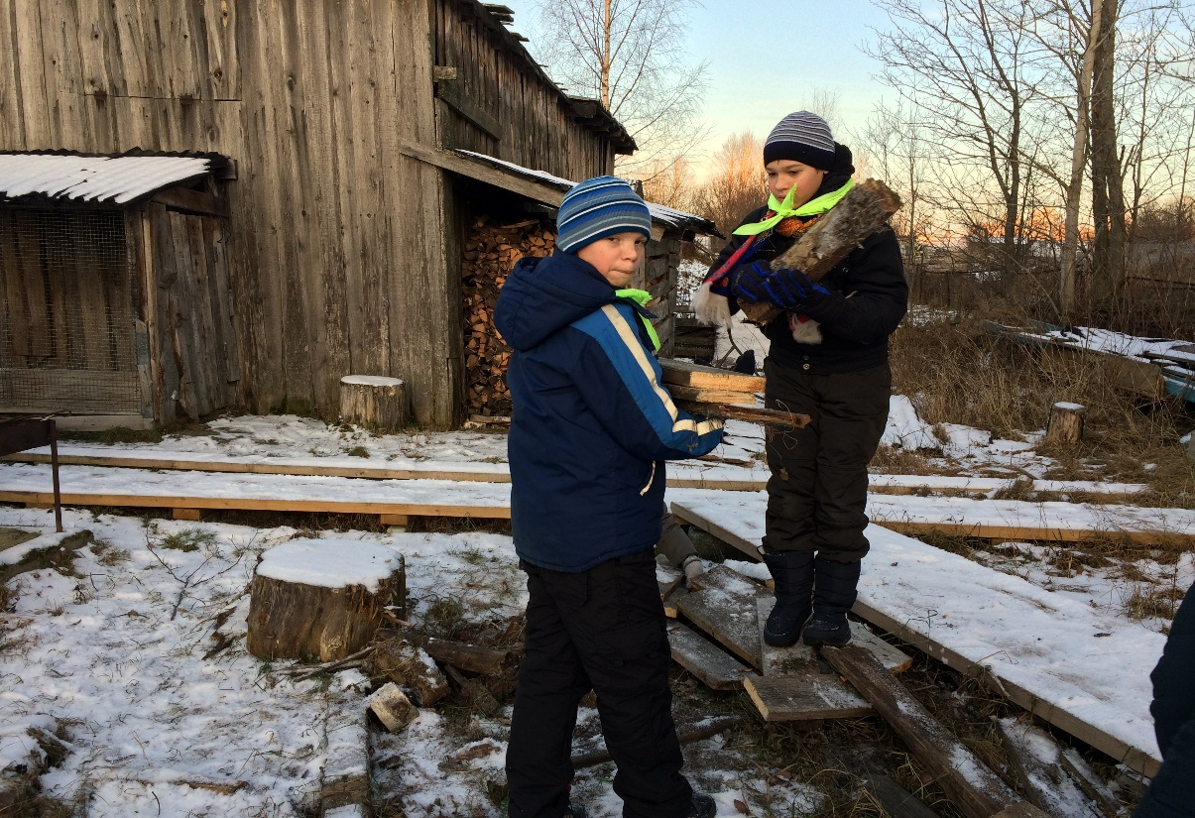
В основе волонтёрского движения лежит старый как мир принцип: хочешь почувствовать себя человеком — помоги другому.

Slide 7
Волонтёры-
Трудятся в больницах и социальных
учреждениях.
Помогают найти пропавших людей.
Оказывают посильную помощь пострадавших в стихийных бедствий.
Сохраняют природу и наши памятники культуры.
Помогают пожилым людям.
Помогают в проведении крупнейших
международных мероприятий.

Slide 8
Краткий фотоотчёт.

Slide 9
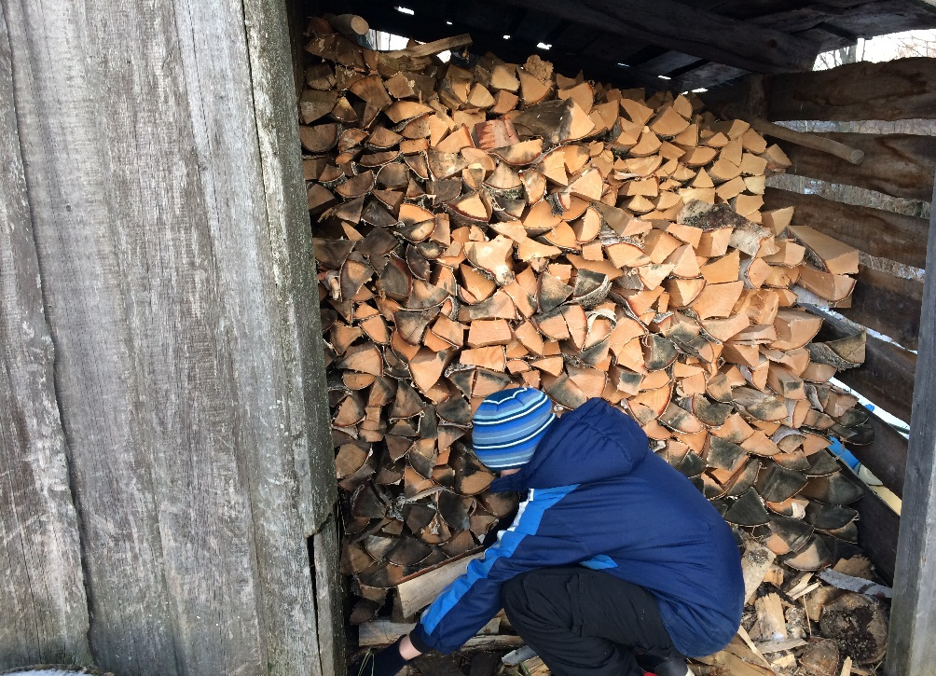
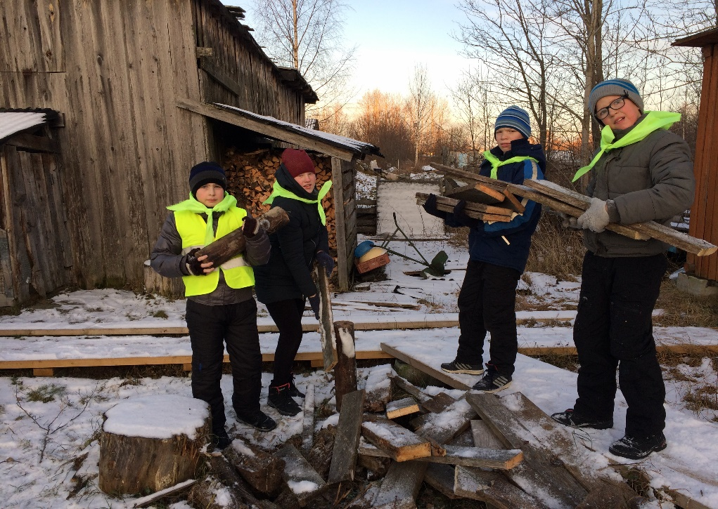
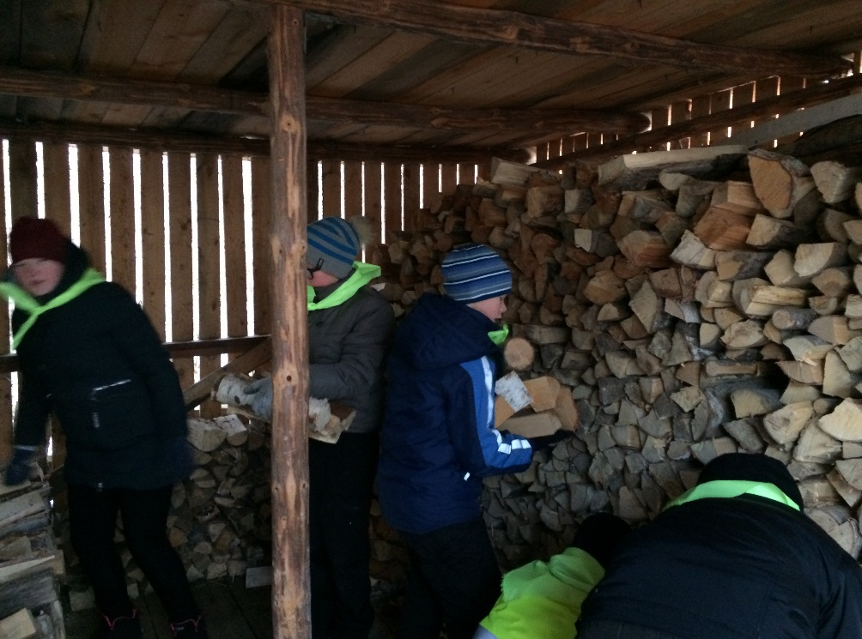
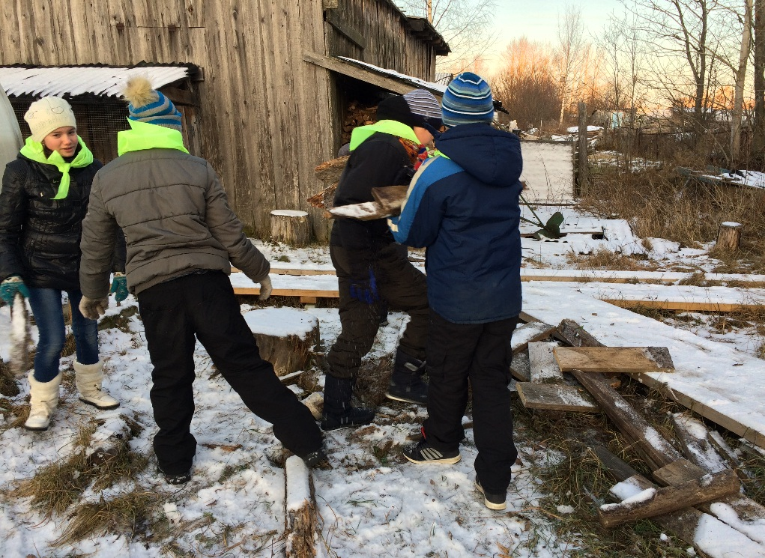

Slide 10
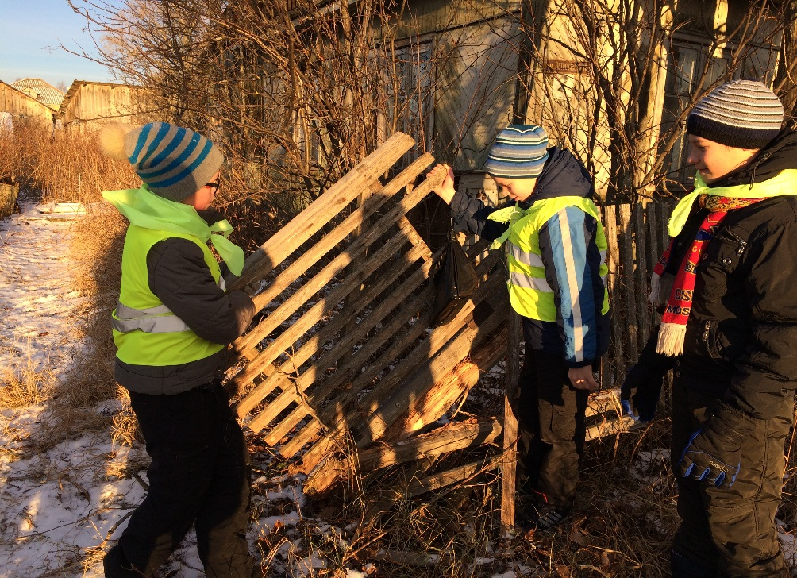
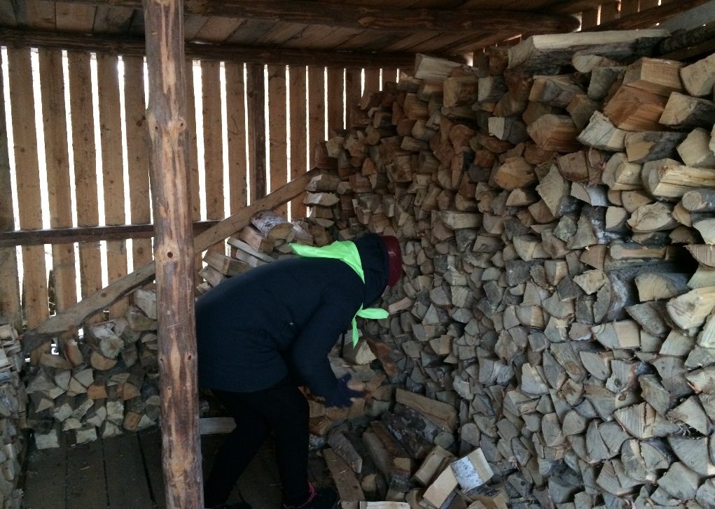
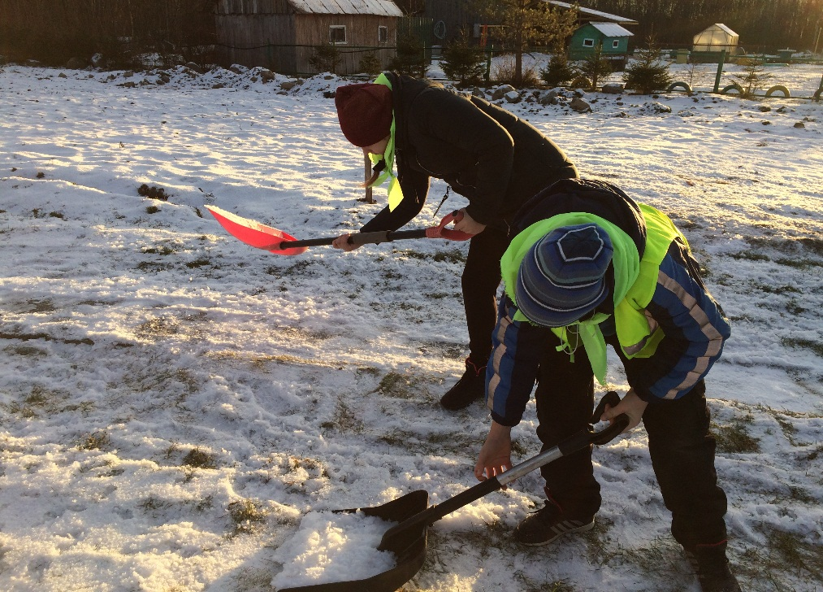
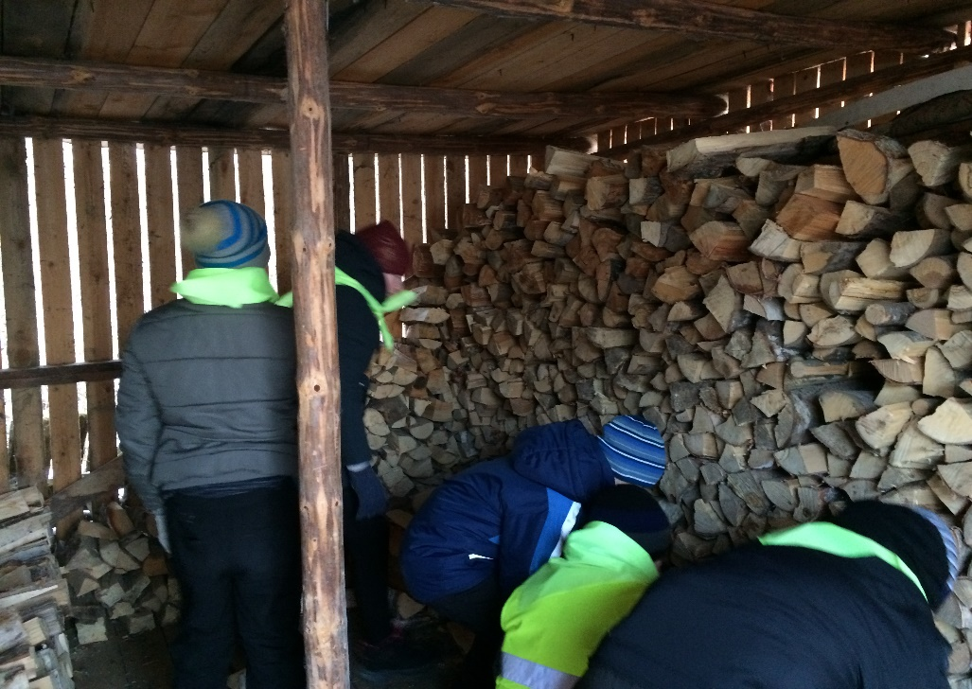

Slide 11
И в заключении.

Slide 12
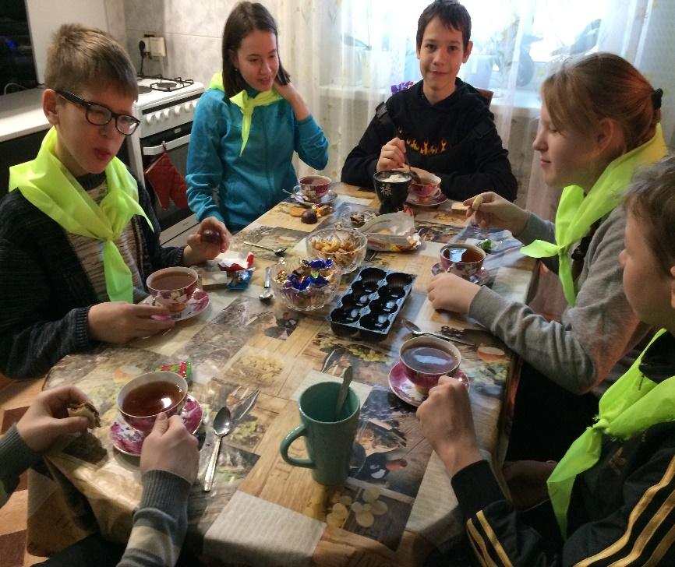
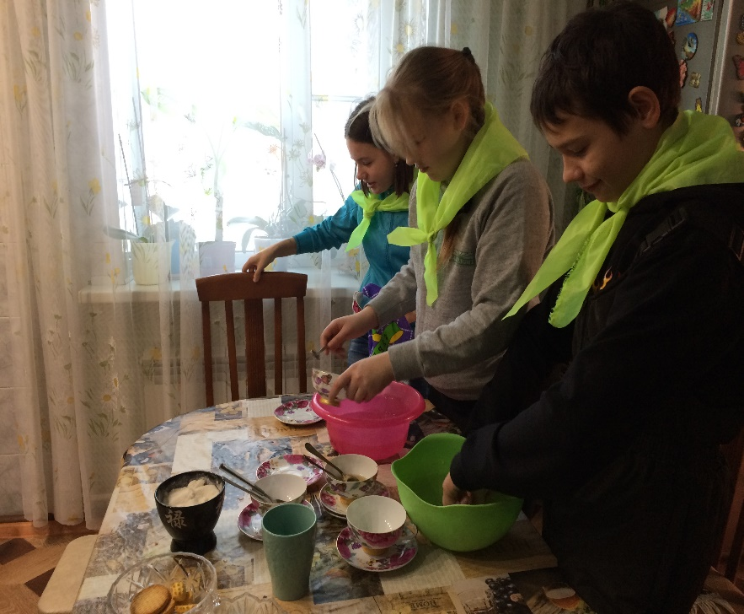
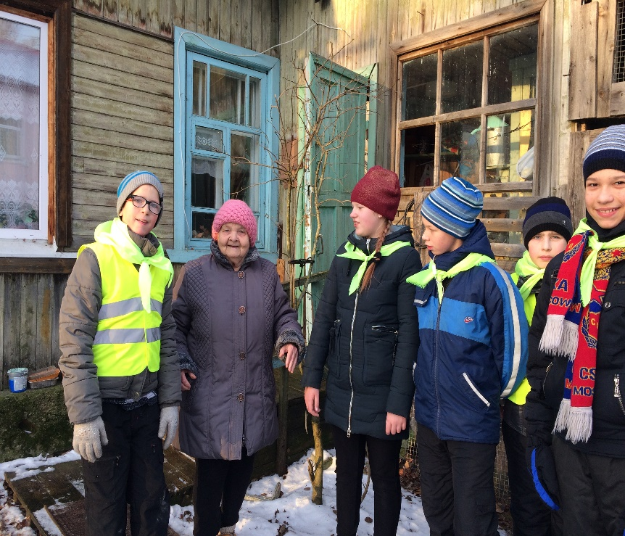
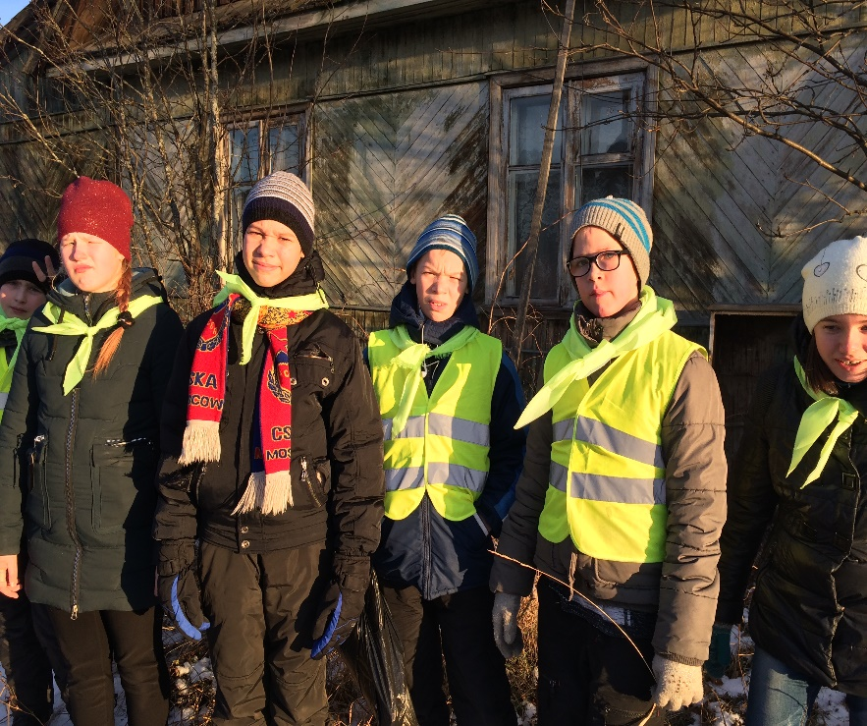

Slide 13
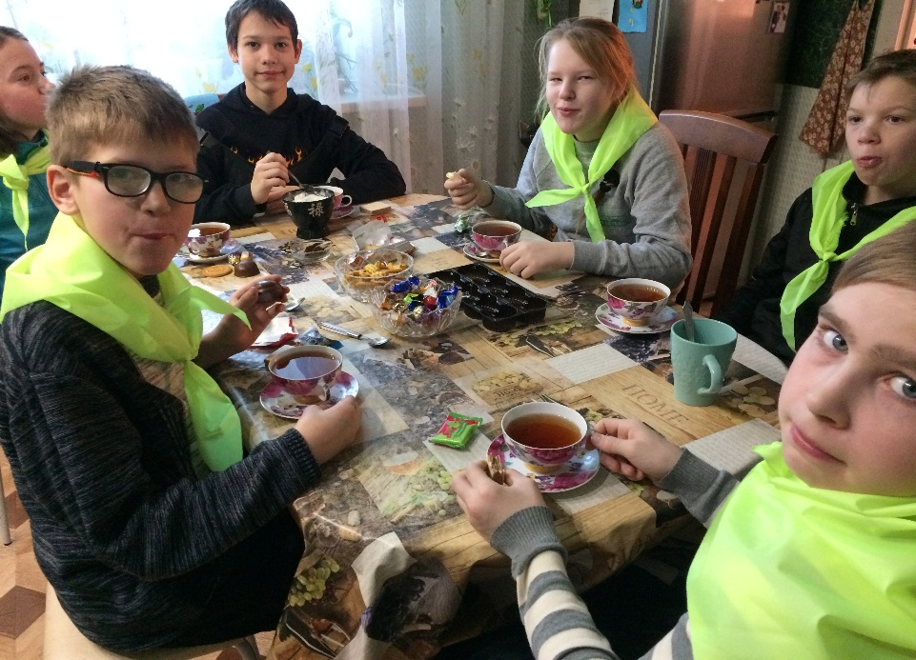
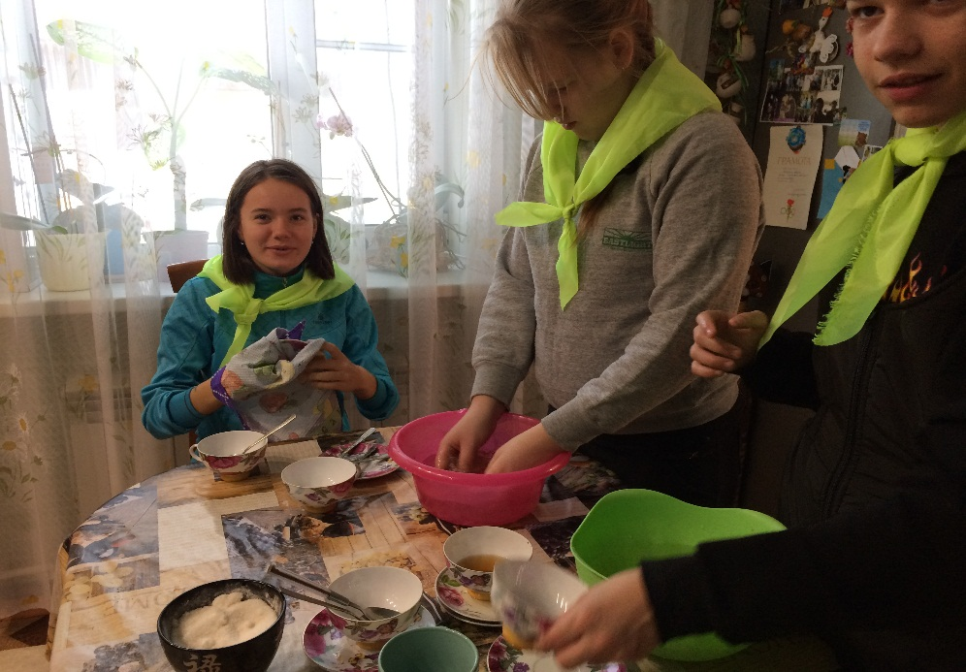
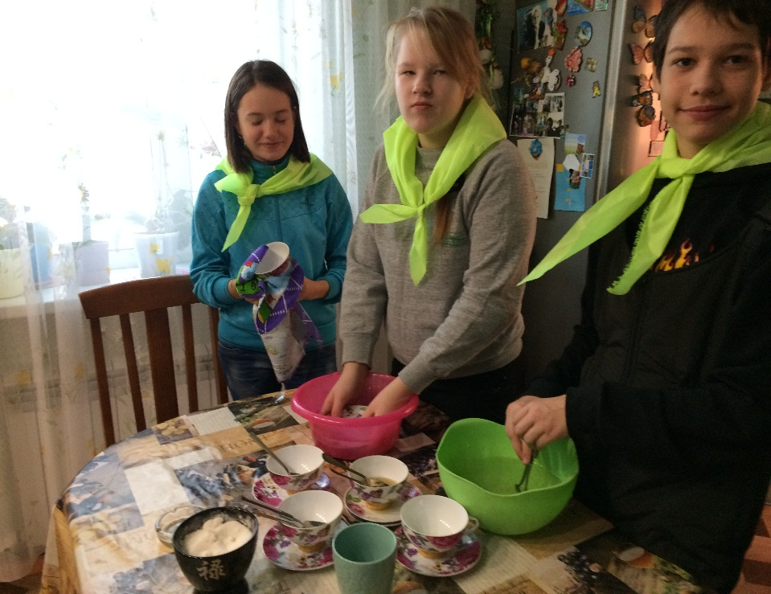
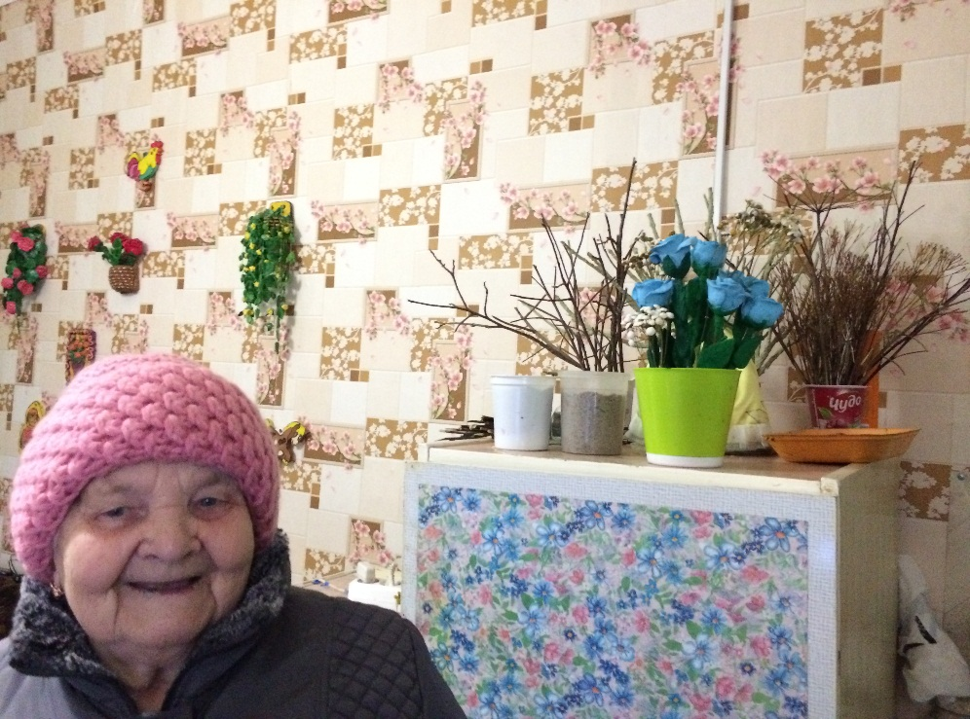

Slide 14


